Slide 1
Treimamento
Spring Batch, Spring Rest e Angular
Thaigo Garbazza
thiagogarbazza@gmail.com
https://github.com/thiagogarbazza/training-spring-angular

Slide 2


O que é modelo arquitetural AReS?
É o modelo arquitetural utilizando as seguintes tecnologias:
Angular
Rest
Spring

Slide 3
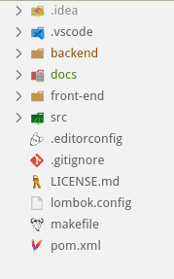
Estrutura de diretório AReS
docs
Documentação e arquivos para controle do projeto
back-end
Todo o código de “negócio”.
front-end
Toda o código de “apresentação”.
src
Arquivos, scripts...

Slide 4
Entendendo o protocolo HTTP
Como funciona a URI – Uniform Resource Identifier
http://localhost:4200/rest/documento-dispensado/
Protocolo: http ou https
Host (URL – Uniform Resource Locator): localhost
Porta: 4200
URN – Uniform Resource Name: /rest/documento-dispensado
A URI une o protocolo, host, porta, urn.

Slide 5
Entendendo o protocolo HTTP
Como funciona a URI – Uniform Resource Identifier
http://localhost:4200/rest/documento-dispensado/5/detail?historico=1#h1
Protocolo: http ou https
Host (URL – Uniform Resource Locator): localhost
Porta: 4200
URN – Uniform Resource Name: /rest/documento-dispensado/5/detail?historico=1
Path param: id=5
Query param: historico=1
Anchor: h1

Slide 6
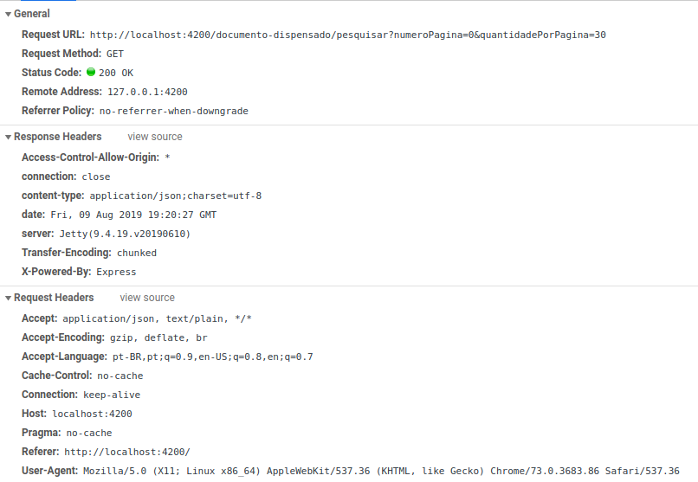


Entendendo o protocolo HTTP
Methods
GET (buscar um recurso)
POST (criar um recurso)
PUT (alterar um recurso)
PATCH (alterar parte de um recurso)
DELETE (deletar um recurso)

Slide 7
Entendendo o protocolo HTTP
Links úteis
https://www.w3schools.com/tags/ref_httpmessages.asp
https://www.w3schools.com/tags/ref_httpmethods.asp
https://woliveiras.com.br/posts/url-uri-qual-diferenca/

Slide 8
Front-end
Tecnologias envolvidas
Javascript
https://nodejs.org/en/
https://angular.io/
http://reactivex.io/
https://www.typescriptlang.org/
https://cli.angular.io/
https://getbootstrap.com/
https://www.json.org/
https://lodash.com/
https://sass-lang.com/
https://www.webcomponents.org/

Slide 9
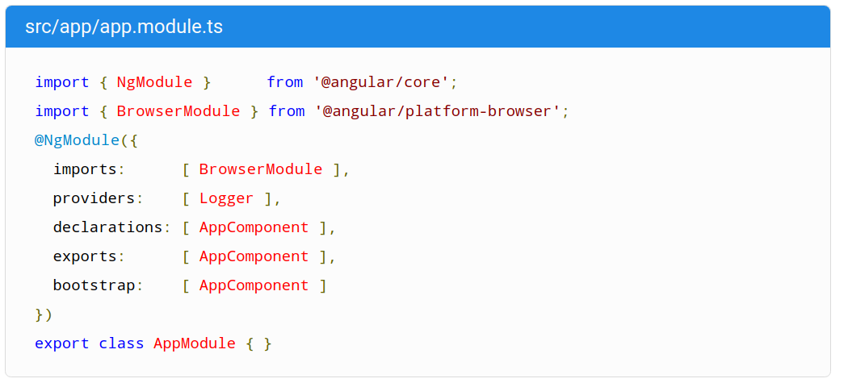
Front-end Angular
$ ng g m app

Slide 10
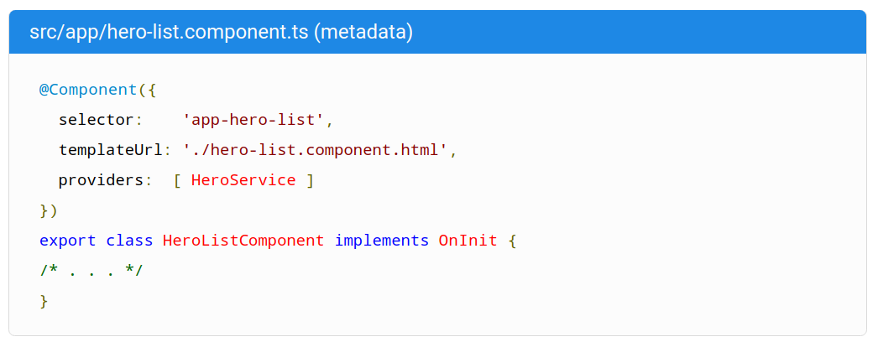
Front-end Angular
$ ng g c herro-list

Slide 11
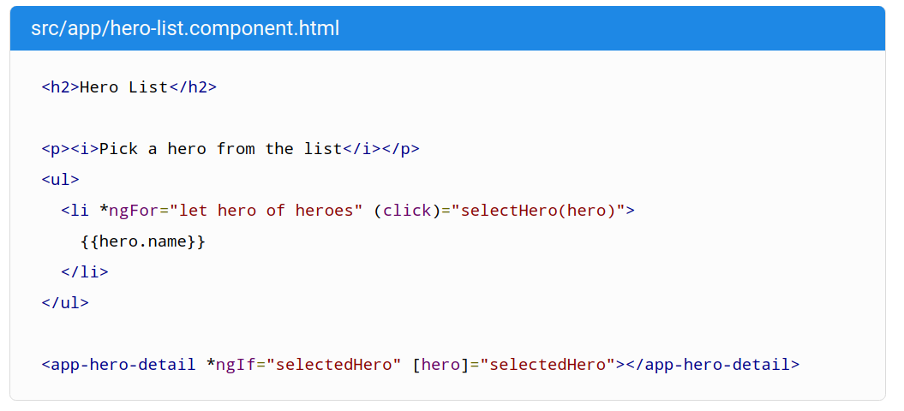
Front-end Angular

Slide 12
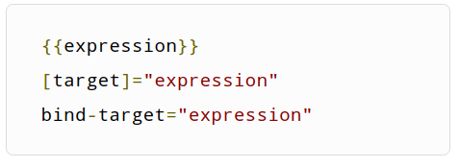
Front-end Angular
Component Interpolation
https://angular.io/guide/template-syntax

Slide 13
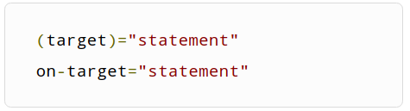
Front-end Angular
Component Event
https://angular.io/guide/template-syntax

Slide 14
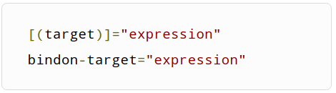
Front-end Angular
Component Two-way
https://angular.io/guide/template-syntax

Slide 15
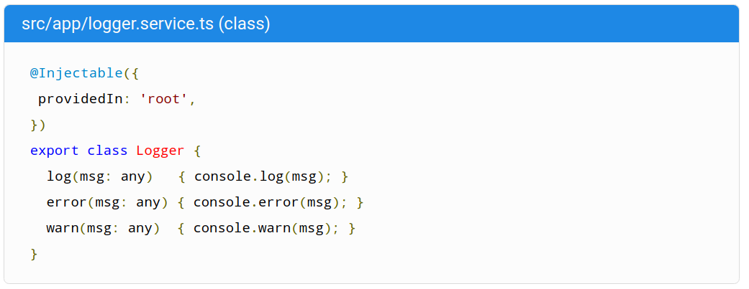
Front-end Angular
$ ng g s logger

Slide 16
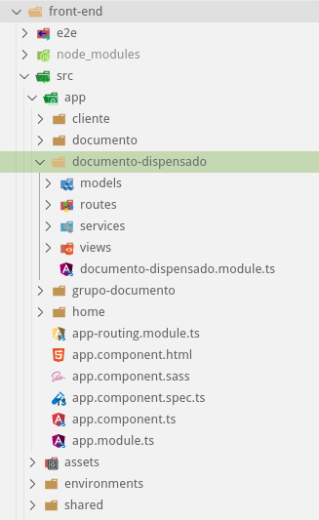
Front-end
Entendendo a estrutura de pasta

Slide 17
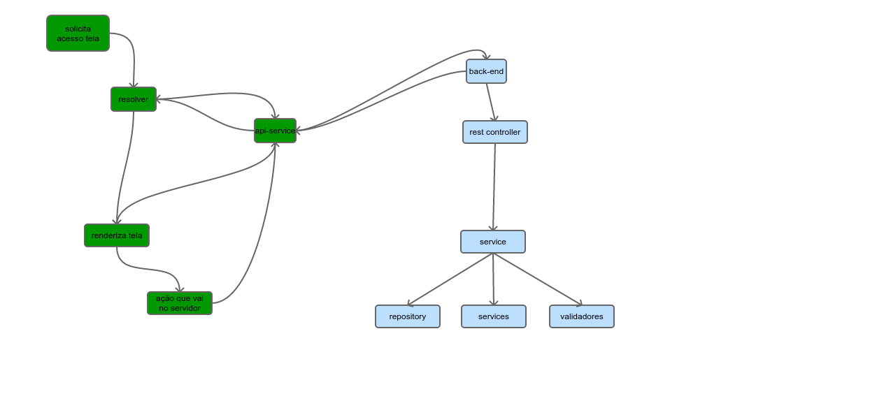
Front-end
Fluxo dos dados para CRUD

Slide 18
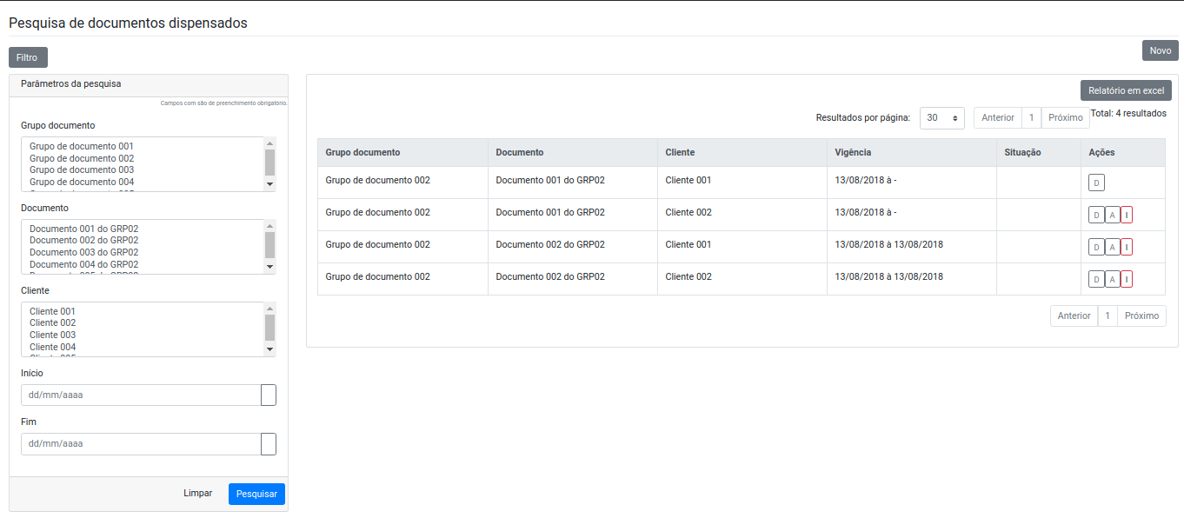
Front-end
como pensar em uma tela

Slide 19
Front-end
Vamos para o exemplo.

Slide 20
Back-end
Tecnologias envolvidas
Java 8
https://projectlombok.org/
https://spring.io/
http://hibernate.org/
http://www.querydsl.com/
https://poi.apache.org/
https://orika-mapper.github.io/orika-docs/
https://junit.org/junit5/
https://site.mockito.org/
https://cucumber.io/
https://www.eclipse.org/aspectj/
https://www.docker.com/
https://pt.wikipedia.org/wiki/Shell_script

Slide 21
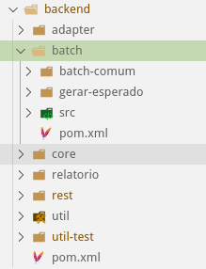
Back-end
Estrutura de módulos

Slide 22
Back-end
Vamos para o examplo.

Slide 23
Dúvidas e bate papo
Vamos para o examplo.

